Slide 1

Прибор для обучения слепых чтению рельефным шрифтом «Тренажёр Брайля»

Slide 2

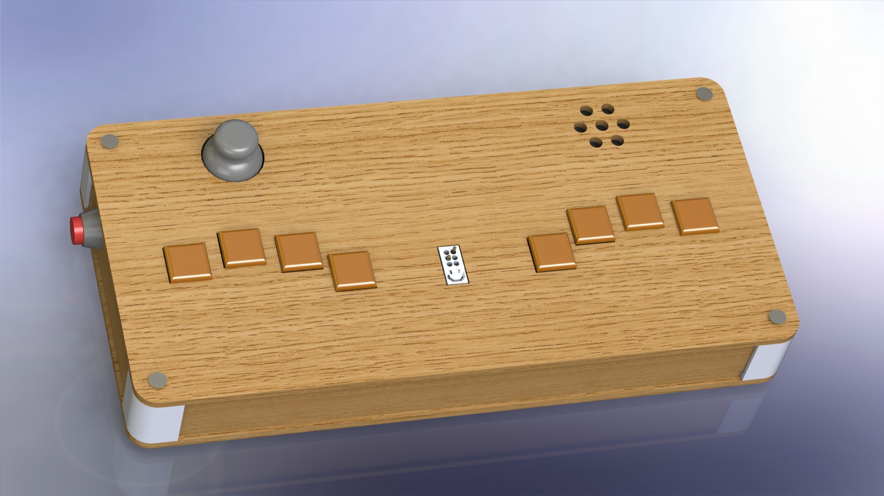

Slide 3
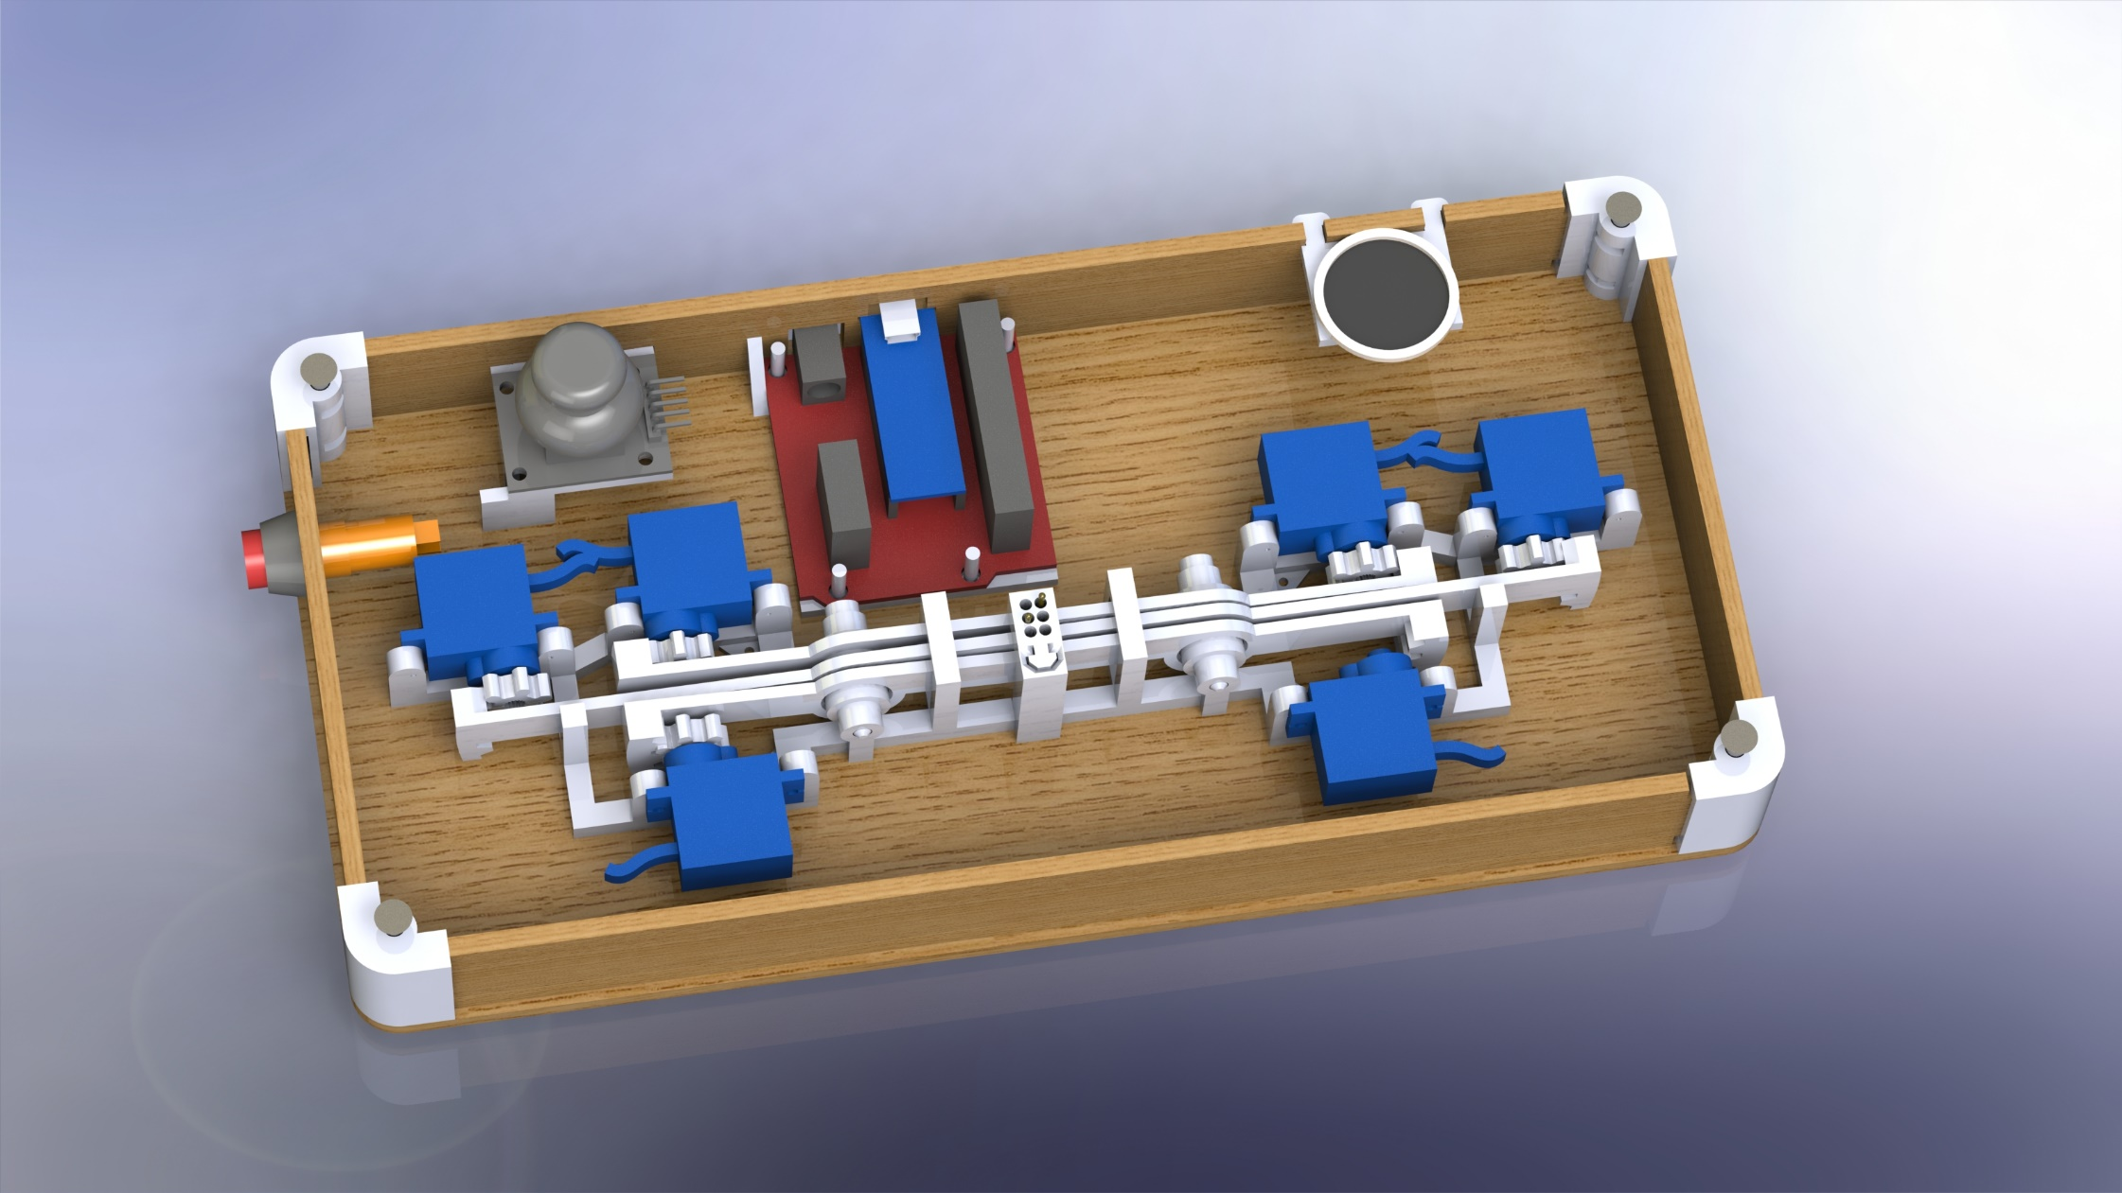
Arduino Nano + Sensor Shield
Динамик
Джойстик
Кнопка режима звука
Сервоприводы
Ячейка Брайля
Сервоприводы

Slide 4
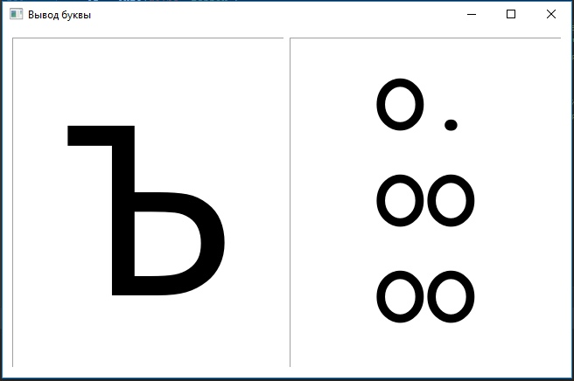
Программы
Обучение
Заметки
Часы
Азбука
(Настройки)
()
Урок 1
Тест 1
Урок 2…

Slide 5
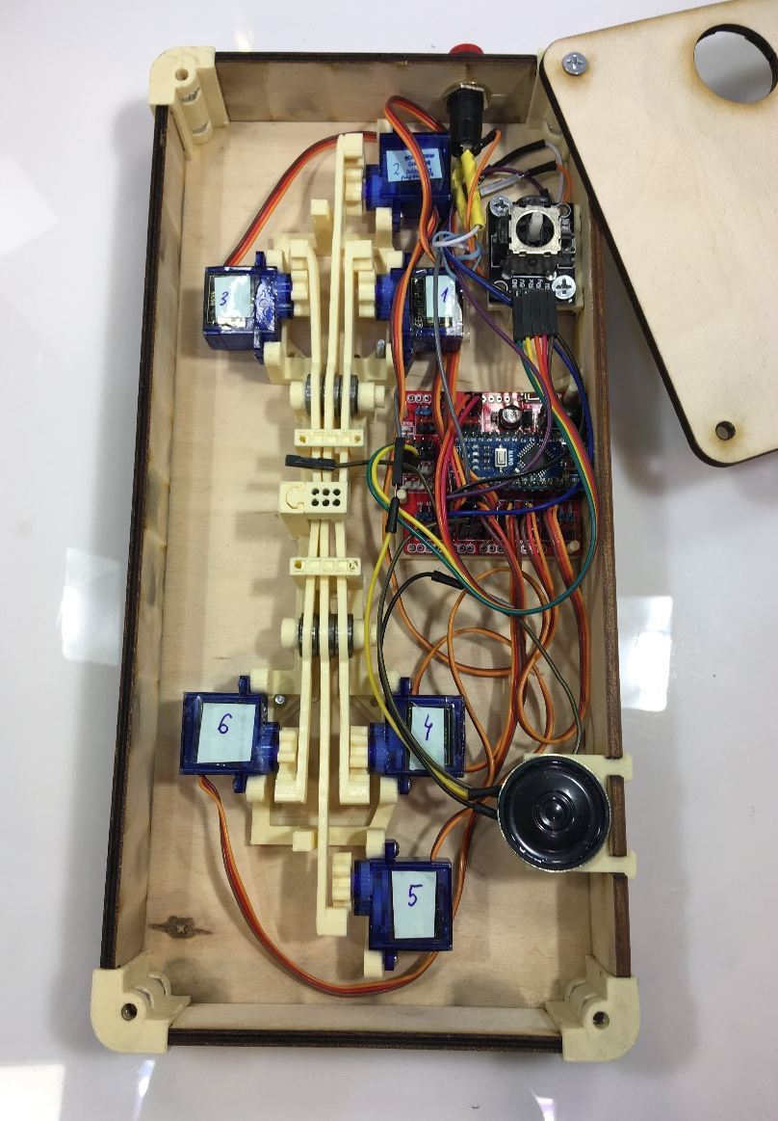
Ход работы по дням
0. Глеб Андреевич Мирошник
Ячейка, корпус, джойстик
Урок – «А, Б». Поездка в ВОС
Динамик, GUI, асинхронный код
Тест «А, Б», дизайн
«Заметки», клавиши
Доделана нейросеть

Slide 6
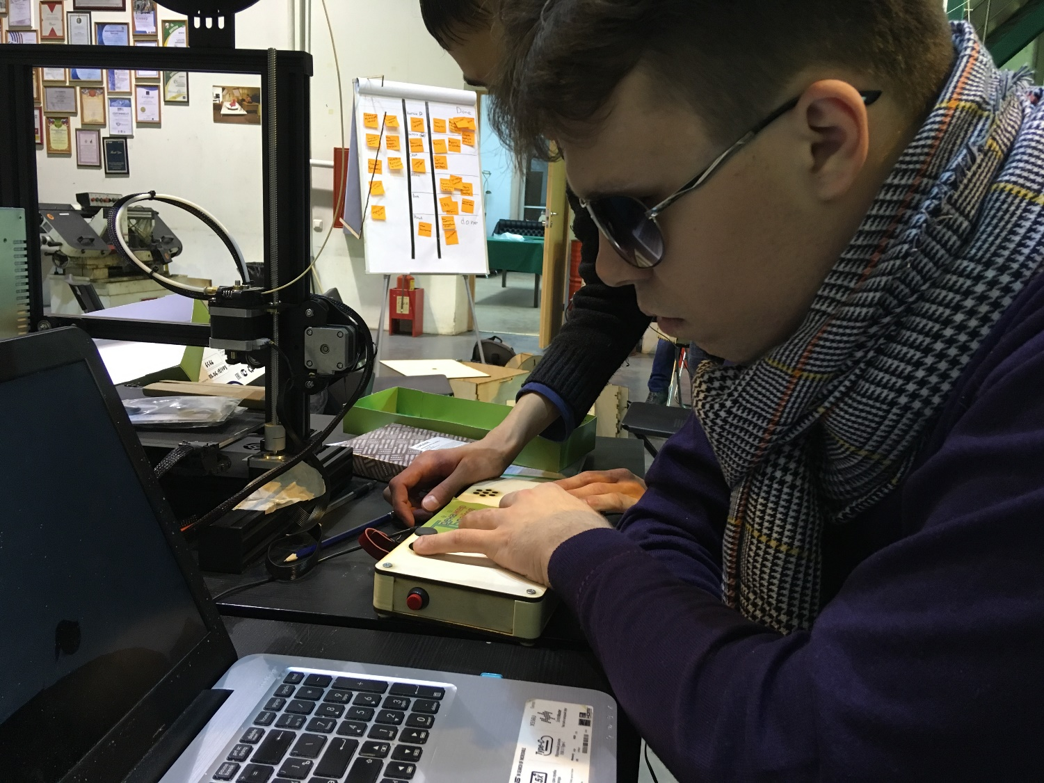
Ход работы

Slide 7
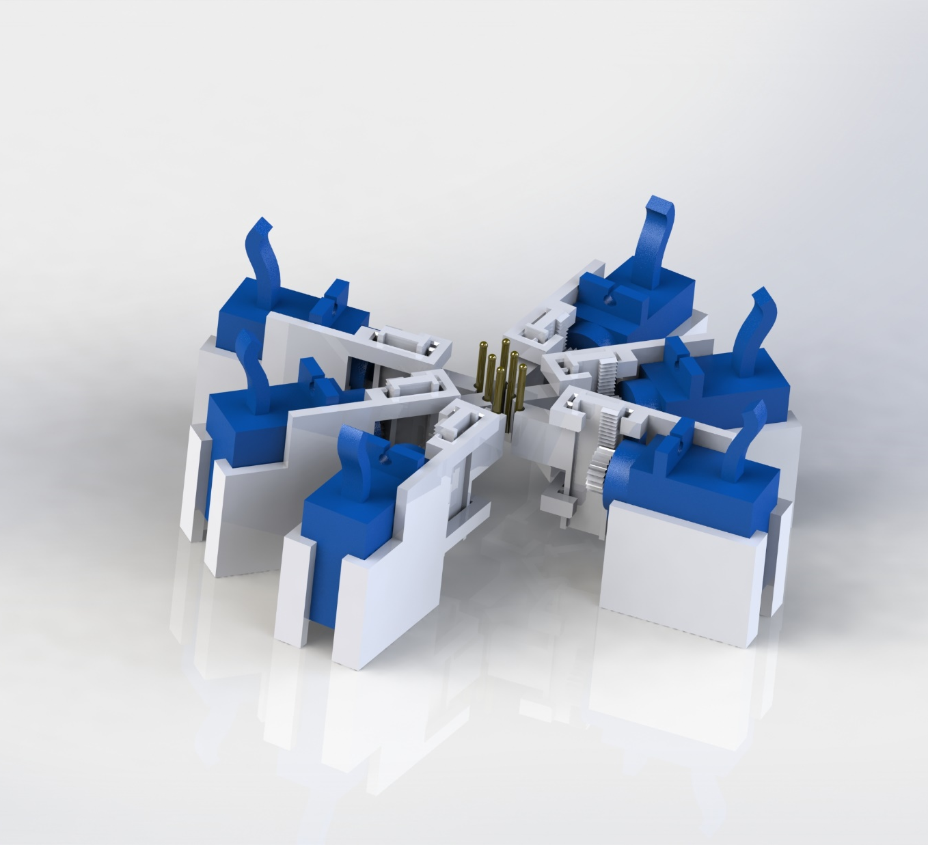
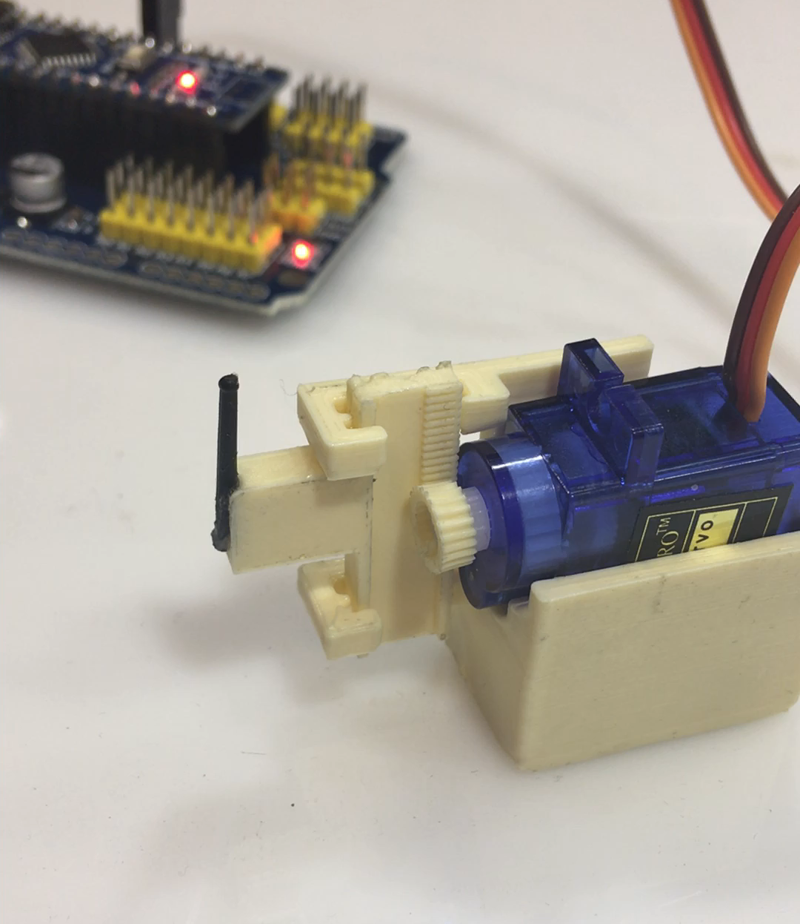
Планы на будущее

Slide 8
Спасибо за внимание! Наша команда:
Зуев Валерий (ПриМат ИПММ)
Клопов Алексей (ТеорМех ИПММ)
Лапотников Павел (ПриМат ИПММ)
Самутичев Евгений (ПриМат ИПММ)
Некрасов Евгений (Дальневосточный Федеральный университет)
Устюгов Иван (Дальневосточный Федеральный Университет)

